Slide 1
Xamarin
Xamarin — это фреймворк для кроссплатформенной разработки мобильных приложений (iOS, Android, Windows Phone)
Составные части:
Xamarin.IOS — библиотека классов для C#, предоставляющая разработчику доступ к iOS SDK;
Xamarin.Android — библиотека классов для C#, предоставляющая разработчику доступ к Android SDK;
Компиляторы для iOS и Android;
IDE Xamarin Studio
Плагин для Visual Studio (не актуально)

Slide 2
История
Xamarin — американская компания в области разработки ПО. Занимается разработкой и поддержкой Mono и инструментов для разработки приложений на языке C# для iOS, Android, Windows, Mac. В 2013 году выпускает Xamarin 2.0
28 мая 2014 года была выпущена 3-я версия инструментов разработки. Одной из главных новинок стал инструмент Xamarin.Forms, позволяющий создавать пользовательский интерфейс из набора визуальных элементов, описываемых на языке разметки XAML, который отображается в визуальные элементы соответствующей операционной системы (Android, iOS и WinPhone)
Изначально разработка была возможна либо в Xamarin Studio(ide от команды Xamarin), либо в вижухе, но после установки плагина по бизнес лицензии (999$)
Для ознакомления с xamarin-ом можно активировать лицензию “Starter Edition”. Ввиду ограничения на кол-во кода, позволяет разрабатывать только небольшие приложения. Для полноценной же разработки нужна покупка бизнес лицензии за 999$ per developer pc.

Slide 3
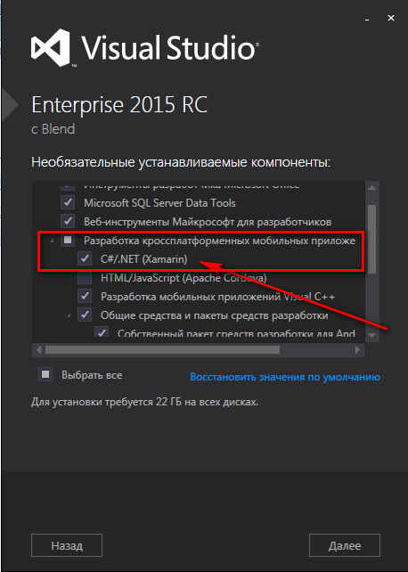
VS 2015 VS Xamarin
Поддержка xamarin-a встроена в 2015 вижуху. При установке вы можете выбрать сабж для установки.

Slide 4
Особенности компиляции
Свой Mono-based компилятор C#
Для android существует своя виртуальная машина Mono, выполняющая jit компиляцию. В момент компиляция, код транслируется в промежуточный код понятный Mono, и упаковывается вместе с вирт машиной в контейнер.
За выполнение кода непосредственно на Android-устройстве отвечает виртуальная машина Dalvik.
Для ios выполняется ahead-of-time компиляция (сразу в нативный код), т.к. Ios не поддерживает виртуальные машины.

Slide 5
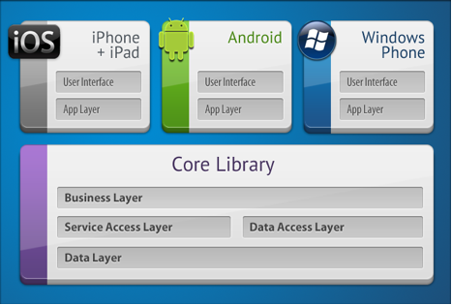
Кросс-платформенность
Data Layer (DL) – Хранилище данных, например, база SqlLite или xml-файлы
Data Access Layer (DAL) – Обертка над хранилищем для осуществления CRUD-операций;
Business Layer (BL) – Слой, содержащий бизнес-логику приложения;
Service Access Layer (SAL) – Слой, отвечающий за взаимодействие с удаленными сервисами (Rest, Json, WCF);
Application Layer (AL) – Слой, содержащий платформозависимый код, другими словами, это код, который зависит от библиотек monotouch.dll или monodroid.dll;связывает бизнес слой с юзер инерфейсом
User Interface Layer (UI) – Слой пользовательского интерфейса.

Slide 6
Расширение основного функционала
Monotouch.dll(Monodroid.dll) – содержит основные классы для работы с окружением телефона
Возможно подключение своих библиотек написанных на objective-c
Xamarin предоставляет возможность использовать нативные средства разработки UI и нативные элементы пользовательского интерфейса

Slide 7
Увеличение доли платформо-независимого кода
Xamarin.Mobile – библиотека представляет единый api для всех платформ, позволяющий работать с камерой, контактами, гео-локацией.
В особых случаях можно использовать делегаты, как обертку над платформо-зависимым API.
Существует свой магазин сторонних компонентов. При этом много бесплатных компонент
Xamarin использует механизм биндингов для связывания с нативными библиотеками классов, что позволяет портировать на C# любые нативные библиотеки классов
Xamarin.Forms – кросс-платформенные xaml-контролы, позволяющие увеличить долю кросс-платформенного кода с 70% до 90%.

Slide 8
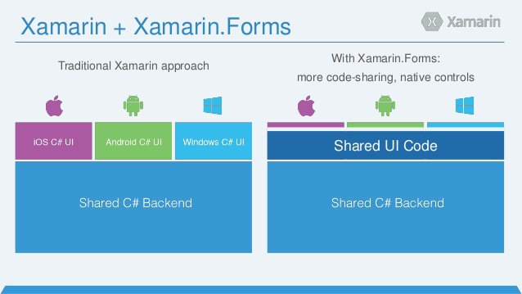
Xamarin.Forms

Slide 9
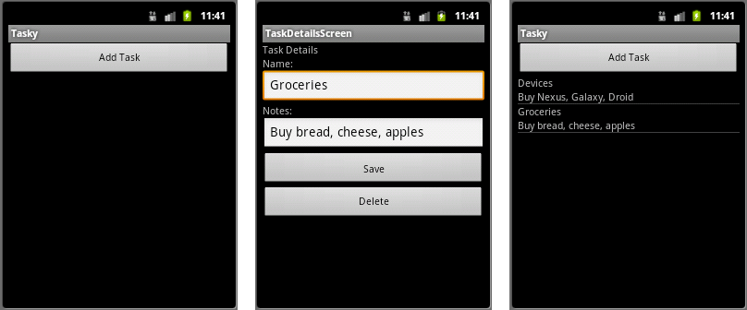
Пример чистого Xamarin = Tasky
Пример «чистого» xamarin приложения - Tasky. Данный проект предлагается, как отправная точка практического ознакомления с технологией

Slide 10
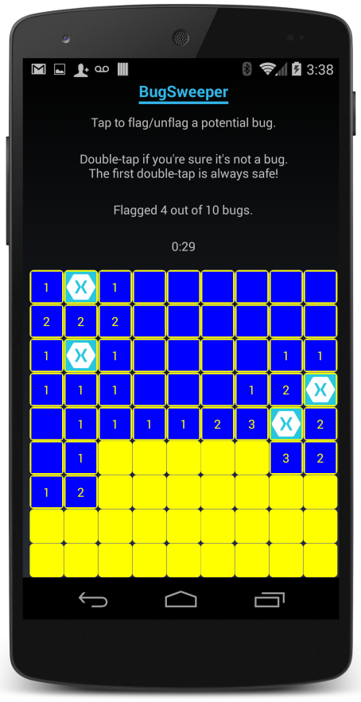
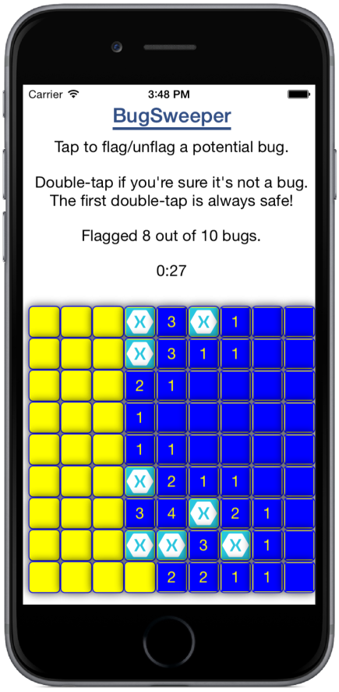
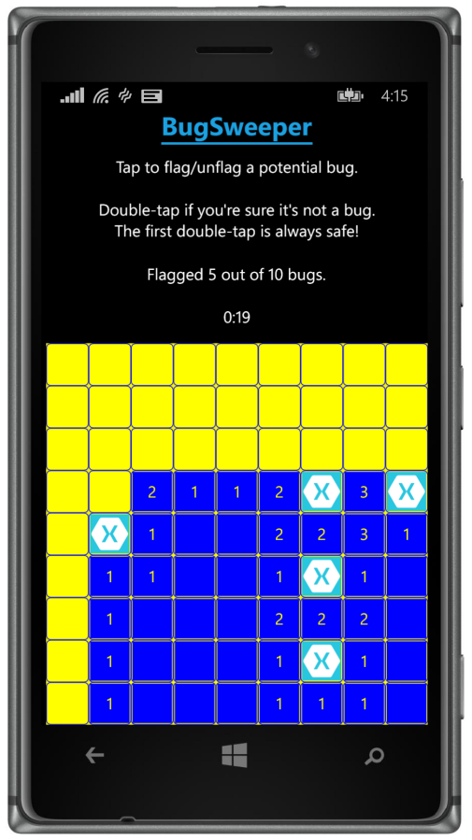
Xamarin + Xamarin.Forms = Сапер
Предлагаю в качетсве примера глянуть:

